Slide 1
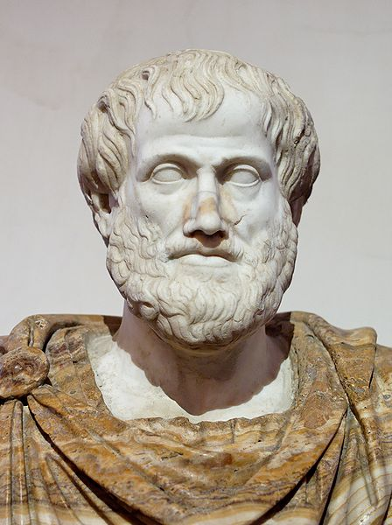
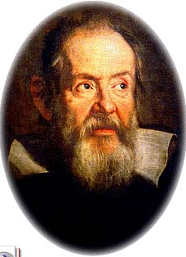
§7.1科学探究：牛顿第一定律

Slide 2
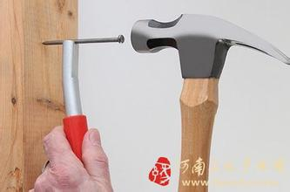
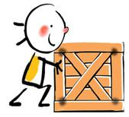
亚里士多德:（古希腊）:
力是维持物体运动的原因

Slide 3
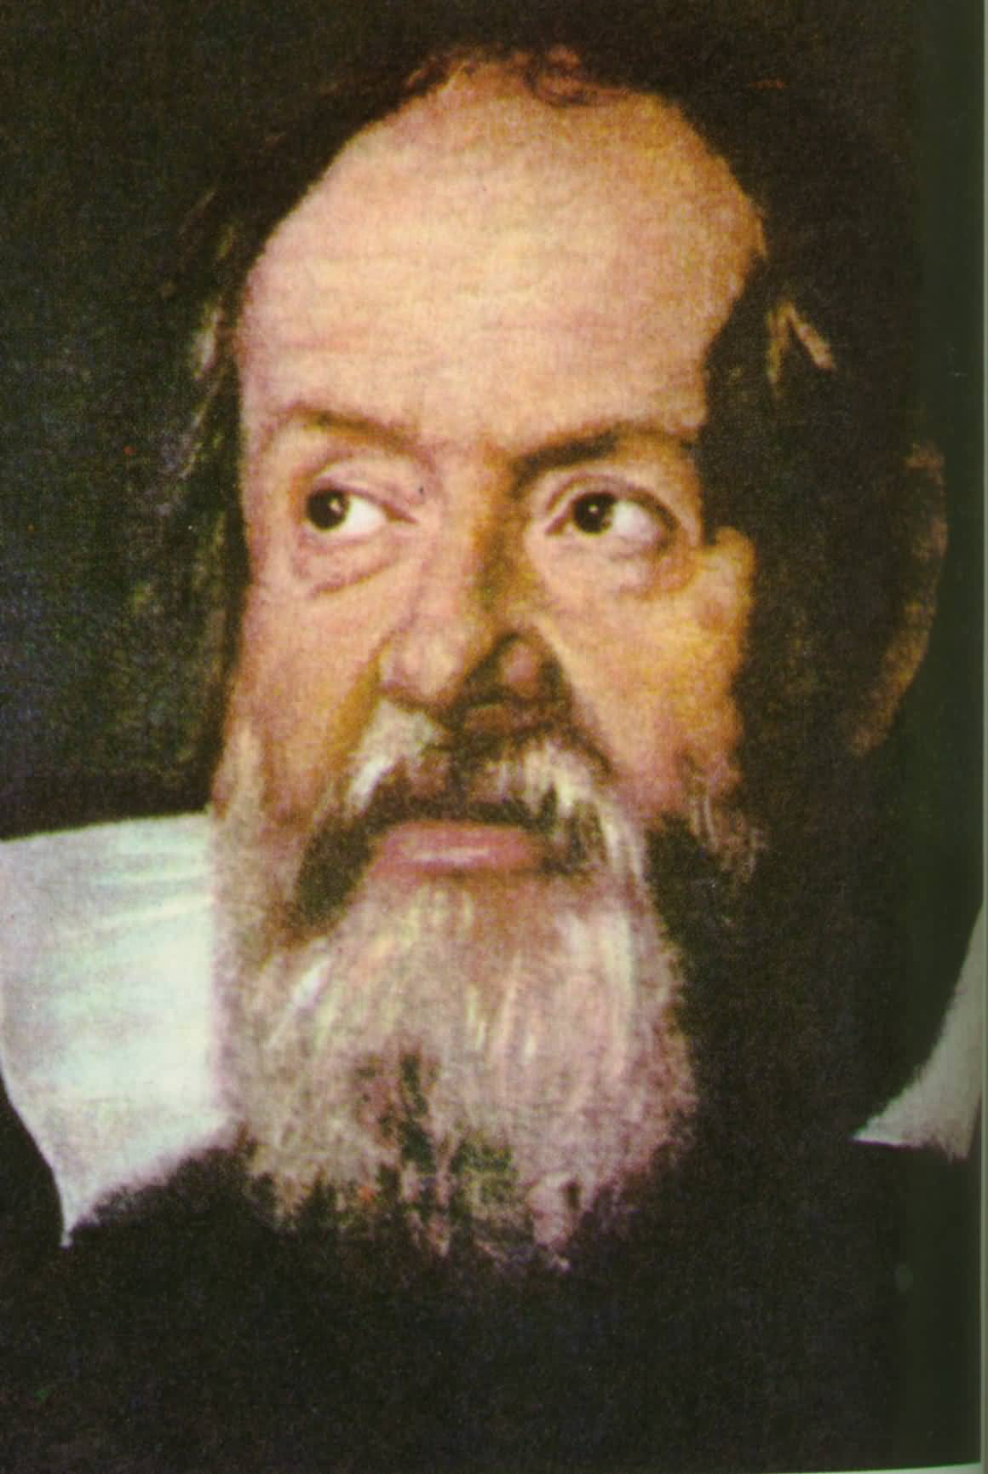
伽利略却对这种观点提出了质疑，他通过理想实验来反驳这一观点。
伽利略

Slide 4
斜面上的小球

Slide 5
伽利略理想斜面实验（无摩擦力）
物体的运动不需要力来维持
运动物体如果不受其它物体的作用，其运动会是匀速的，而且将会永远运动下去。

Slide 6
1、亚里士多德：
力是维持物体运动的原因
2、伽利略：
物体的运动不需要力维持
问1：物体运动不受力作用时会怎样？
空气越来越稀薄
声音如何变化
真空不能传声
所受力越来越小
不受力时物体将怎样运动？
运动速度变化

Slide 7
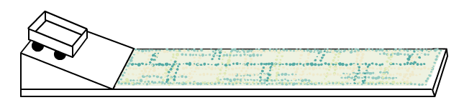
二、探究阻力对物体运动的影响
问2：如何改变物体受到的阻力？
问3：通过观察什么来反映阻力对物体运动的影响？
问4：如何让物体运动的速度一样？
信息：同一物体从同一斜面的同一高度静止滑下时，物体到达水平面的初始速度相同

Slide 8
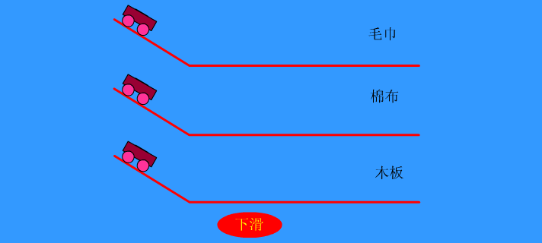
实验次数 | 表面材料 | 阻力大小 | 滑行距离 | 速度变化快慢
1 | 毛巾
2 | 棉布
3 | 木板
最大
最短
最快
较大
较长
较快
较小
长
较慢

Slide 9
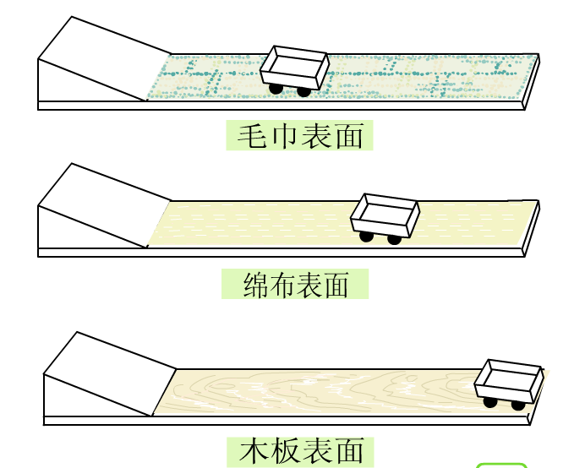
问5：如何水平面绝对光滑，小车会怎样？
（2）结论：
在其他条件相同时，水平面越光滑，小车受到的摩擦力越小，小车前进的距离越远，
速度减小得越慢
（3）推论：
水平面绝对光滑时，运动的小车将在水平面做匀速直线运动

Slide 10
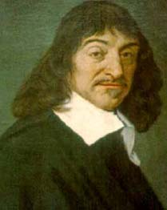
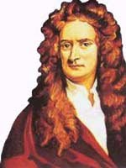
笛卡儿指出：
如果运动物体不受到任何力的作用，它不会向左、右方向偏，将永远沿原来的方向做匀速直线运动。
由实验可知：
运动的物体在没有受到外力作用时，其运动会是匀速的、沿直线的，而且将永远运动下去。
静止的物体在没有受到外力作用时，总保持静止状态。

Slide 11
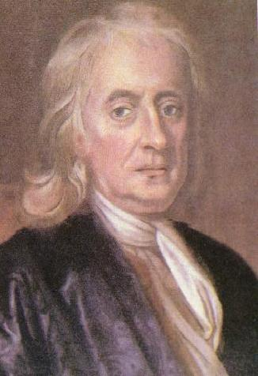
三、牛顿第一定律
1、内容：一切物体在不受外力作用时，总保持静止或匀速直线运动状态
牛顿
(Newton,1642-1727)

Slide 12
2、条件：不受到外力作用
3、理解：
①原来静止的物体在不受外力时，保持静止状态
②原来运动的物体在不受外力时，保持外力消失前那一瞬间的速度做匀速直线运动。
说明：
1、牛顿第一定律不是实验定律，是实验加推理概括得来的。
2、力是改变物体运动状态的原因。物体的运动不需力来维持。

Slide 13
判断正误：
1、必须有力作用在物体上，物体才能保持运动。
2、运动着的物体如果不受力的作用，它将停止运动。

Slide 14
C
例、下列观点正确的是 ( )
A．验证牛顿第一定律的实验可以做出来，所以牛顿第一定律是正确的．
B．验证牛顿第一定律的实验做不出来，所以牛顿第一定律不能肯定是正确的．
C．验证牛顿第一定律的实验做不出来，但可以经过在事实基础上，进一步科学推理得出牛顿第一定律．
D．验证牛顿第一定律的实验虽然现在做不出来，但总有一天可以用实验来验证．

Slide 15
例、在太空中飞行的宇宙飞船，如果它受到的一切外力消失，那么宇宙飞船将 （ ）
A．立即静止 B．减速飞行
C．加速飞行 D．匀速飞行
D
B
例、悬在空中的吊灯，若受到的一切力同时消失，那么吊灯将（ ）
A、立即掉下来 B、保持静止
C、做匀速直线运动 D、水平飞出一段距离后落地

Slide 16
例、用绳子拴住一个小球在光滑的水平面上，做匀速圆周运动，当绳子突然断裂时，小球将 （ ）
A.保持原来的圆周运动
B.保持断绳时的速度做匀速直线运
C. 立即停止运动
D.沿直线运动，但速度会减小
B

Slide 17
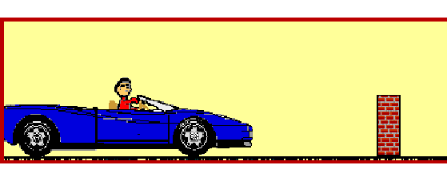
为什么会出现这样的现象呢?
车启动或加速时往后倒

Slide 18
2、惯性是一切物体的固有属性
四、惯性：
1、定义：一切物体都有保持原来的静止或匀速直线运动状态的性质。
注①静止的物体保持静止状态
②运动的物体做匀速直线运动

Slide 19
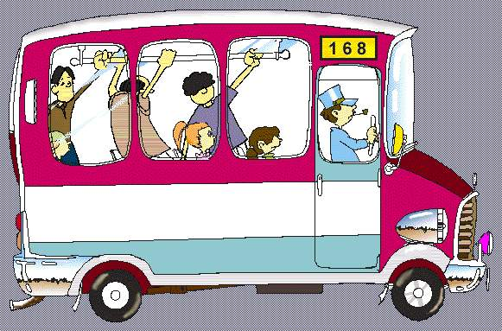
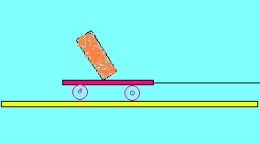
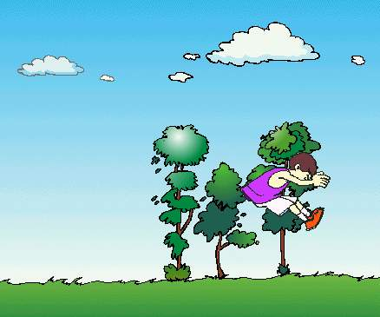
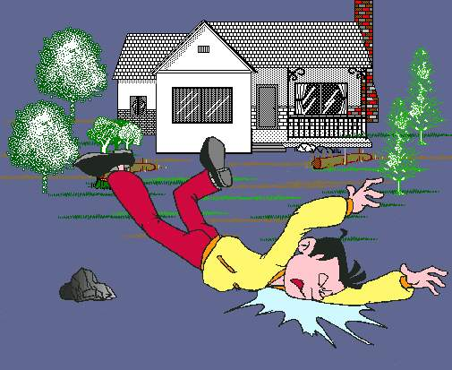
惯性现象
突然拉动小车木块向 .
汽车启动车上的人向后倒

Slide 20
注意：
（1）任何物体在任何情况下都具有惯性
（2）惯性不是力，不能说“受到惯性”，“惯性作用”

Slide 21
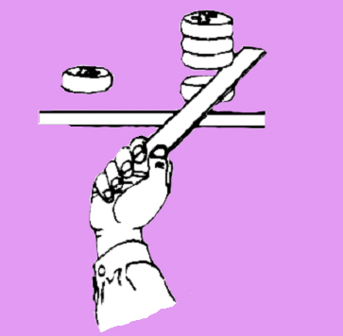
解释：①整体的棋子处于静止状态
②快速敲击棋子使其飞出后
③上面的棋子由于具有惯性，保持原来的静止状态，在重力的作用下下落

Slide 22



情境模拟
解释：①滑块与小车一起向右运动
②小车撞到物体停止运动
③滑块上部由于具有惯性，保持原来的运动状态，继续向前右运动，所以向右倾倒

Slide 23
3、分析惯性现象
①物体原来的运动状态
②发生了什么情况
③物体由于具有惯性，保持原来的运动状态，出现什么现象

Slide 24
情境模拟
解释：①滑块与小车一起向右运动
②小车撞到物体停止运动
③滑块由于具有惯性，保持原来的运动状态，继续向前右运动

Slide 25
汽车启动车上的人向后倒
车未启动时 汽车和人是静止的
汽车启动后 人的下半身随汽车一起向前运动
人的上半身由于惯性仍保持静止状态，所以人会向后倒

Slide 26
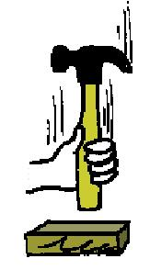
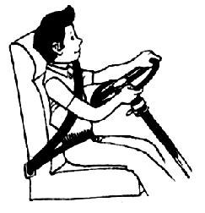
4、利用惯性现象与防止惯性现象带来的危害
（1）利用
套紧斧头
抖落衣服上的灰尘
投掷物体
跳远
洗衣脱水
（2）防止
车限载
保持车距
系安全带

Slide 27
许多交通事故造成的损失与伤害,是与物体的惯性有关的,为了减小此类事故的再发生,在公路交通管理中有许多要求和措施,就你所知,填写二条(1)_____________________________
(2)_____________________________
禁止超载
保持适当的车距
限速行驶
拐弯时要减速

Slide 28
B
1、下列不属于惯性现象的是 ( ) A、在草地上滚动的足球越滚越慢
B、人走路时被石头绊倒会向前倒
C、子弹从枪膛射出后继续在空中飞行一段距离
D、地球以360m/s的速度自转,当人使劲一跳,总是落回原地

Slide 29
C
2、下列现象中，利用物体惯性的是 （ ）
A、运动员百米赛跑结束后不能立即停下来
B、中小型汽车司机必须带上安全带
C、锤头松了，将锤柄在地上撞击几下
D、熟了的苹果从树上落向地面

Slide 30
3、坐在汽车里的乘客若身体突然向前倾，则可能是汽车正在_____________若乘客的身体突然向后仰，则可能是汽车正在_____________若汽车向左拐弯，乘客将_______

Slide 31
4、节日放飞的气球下吊一物体在空中竖直向上运动的过程中,气球突然破裂的瞬间,物体将向上运动,这是由于______________.物体向上运动一段距离后,又向下运动,这又是因为____

Slide 32
5、一杯水放在列车内的水平桌面上,如果水面突然发生了如图所示的变化,则列车的运动状态可能发生的变化是( )(多选) A列车突然向右启动 B列车突然向左启动 C列车向右运动时突然刹车 D列车向左运动是突然刹车

Slide 33
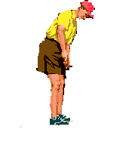
6、一人面向前方站在一艘匀速航行的轮船的甲板上的某处竖直上跳，当他下落时应落在 （ ）
A 原处
B 此处的前方
C 此处的后方
D 不能确定

Slide 34
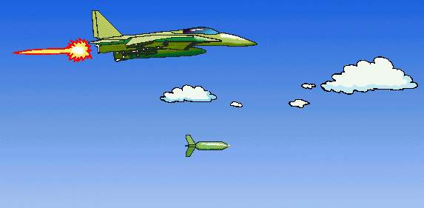
讨论：要想击中地上的目标，飞机应当飞到目标上空再投弹，还是提前一段距离？
投弹前：飞机和炸弹 。
一起向前运动
运动
投弹后：飞机将继续 ，炸弹由于具有 仍然保持向前运动，所以不能到目标上空再投弹。
惯性

Slide 35
讨论：要想击中地上的目标，飞机应当飞到目标上空再投弹，还是提前一段距离？
投弹前：飞机和炸弹 。
一起向前运动
运动
投弹后：飞机将继续 ，炸弹由于具有 仍然保持向前运动，所以不能到目标上空再投弹。
惯性

Slide 36
8、飞机水平匀速向西飞行,从飞机上先后落下三个小球,若不计空气阻力,在地面上的人看到三个小球在空中的排列位置应该是( )
A
B
C
D

Slide 37
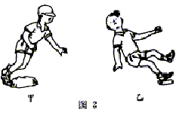
9、脚被石块绊了一下，身体向前跌倒（图甲）
脚踩到一块西瓜皮，身体向后摔倒（图乙），对这两种情景，下列解释合理的是（ ）
A、二者脚的运动状态改变，而上身由于惯性仍保持原来运动状态
B、二者上身的运动状态改变，而脚由于惯性仍保持原来运动状态
C、前者上身的运动状态改变，而脚由于惯性仍保持原来运动状态;后者脚的运动状态改变，而上身由于惯性仍保持原来运动状态
D 、前者脚的运动状态改变，而上身由于惯性仍保持原来运动状态;后者上身运动状态的改变，而脚由于惯性仍保持原来的运动状态

